Slide 1
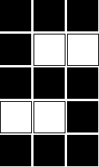



Isot kuvat koostuvat
pienistä kuvista

Slide 2






INTERAKTIOIKKUNA
Esivalmistelut
0) Valmiit kuvat
Sinulla on käytössä seuraavat peruskuviot:
K1: K2: K3: K4:
Testaa kuvia näin:
Paina
Kirjoita interaktioikkunaan K1 ja paina ”enter”
Saitko toimimaan?

Slide 3
INTERAKTIOIKKUNA
Tutustutaan funktioihin
1) beside
a) Yhdistä kuvioita vierekkäin beside - funktion avulla. Kokeile^{*)} mitä seuraava koodirivi tekee:
>(beside K1 K2)
b) Entä jos vaihdat K1:n ja K2:n järjestystä?
>(beside K2 K1)
c) Kokeile, voitko yhdistää kolme kuvaa?
^{*)} Kirjoita koodirivi interaktioikkunaan, ja paina ”enter”.

Slide 4
INTERAKTIOIKKUNA
Tutustutaan funktioihin
2) above
a) Yhdistä kuvioita allekkain above - funktion avulla. Kokeile:
>(above K1 K3)
b) Voit yhdistää beside:n ja above:n samaan lausekkeeseen. Kokeile:
>(beside (above K1 K3)
(above K3 K1))

Slide 5







MÄÄRITTELYIKKUNA
Piirrä seuraavat kuvat: (vinkki: above, beside, K1, K2, K3, K4)
Tehtävä 1
a)
b)
c)
Tehtävä 2
a)
b)
c)
Tehtävä 3
Keksi oma kuvio, suunnittele se ensin ruutupaperille, ja
koodaa se sitten.
(vinkki: kokeile vaihtaa musta joksikin toiseksi väriksi, keksitkö miten).

Slide 6


MÄÄRITTELYIKKUNA
Tehtävä 4
Jatka kuvasarjaa ja koodaa puuttuva kuva:
a)
b)

Slide 7
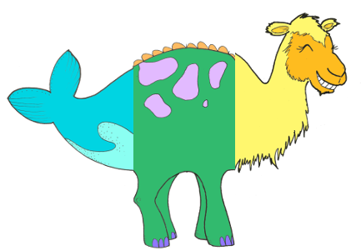
MÄÄRITTELYIKKUNA
(vinkki: beside, K1, K2, K3, D1, D2, D3, V1, V2, V3)
Tehtävä 5
Hassut otukset 1
Mitä jos eläimet voisivat vaihtaa osia keskenään?
Montako erilaista eläintä voit koota, kun sinulla on kolmeen osaan jaetut valas, kameli ja dino?
Koodaa kaikki vaihtoehdot. Tiedostosta löytyvät valmiit eläinpalat (kameli: K1, K2, K3, dino: D1, D2, D3 ja valas: V1, V2, V3)

Slide 8
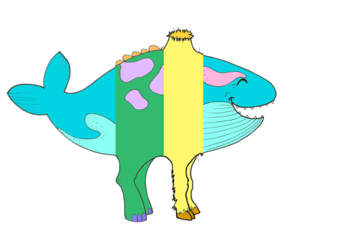
MÄÄRITTELYIKKUNA
(vinkki: beside, K1, K2a, K2b, K3, D1, D2a, D2b D3, V1, V2a, V2b, V3)
Tehtävä 6
Hassut otukset 2
Mitä jos eläimet voisivat vaihtaa osia keskenään?
Montako erilaista eläintä voit koota, kun sinulla on neljään osaan jaetut valas, kameli ja dino?
Tiedostosta löytyvät valmiit eläinpalat (kameli: K1, K2a, K2b, K3, dino: D1, D2a, D2b, D3 ja valas: V1, V2a, V2b, V3). Kokoa mielestäsi hassuin mahdollinen eläin.

